Slide 1
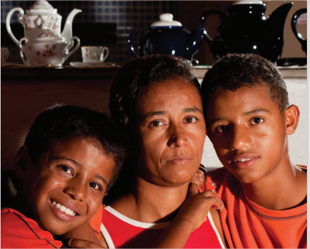
Paulo Jannuzzi
Revisitando a experiência SAGI/MDS à luz do que se passou e do que aprendi sobre avaliação desde o
Golpimpeachment de maio 2016
Família beneficiária de Programas Públicos, inscrita no Cadastro Único de Programas Sociais.

Slide 2
No decorrer do ano de 2015, cinquenta pedidos de impeachment foram protocolados na Câmara dos Deputados contra Dilma Rousseff.
A maior parte desses pedidos foi arquivada por falta de material probatório e argumentos. Entretanto, um deles foi acolhido pelo então presidente da Câmara, o deputado Eduardo Cunha, em 2 de setembro de 2016. Esse pedido foi elaborado e protocolado em outubro do mesmo ano pelos juristas Janaína Conceição Paschoal, Miguel Reale Jr. e Hélio Bicudo. O pedido estava ainda subscrito por três líderes de movimentos sociais que ajudaram a articular as grandes manifestações de ruas do ano de 2015: Kim Patroca Kataguiri (Movimento Brasil Livre), Rogério Chequer (Vem Pra Rua) e Carla Zambelli Salgado (Movimento Contra a Corrupção).
12 de maio: Votação no Senado sobre processo de admissibilidade do processo de impeachment, concretizado em 31 de agosto de 2016. Segundo a denúncia, Dilma teria ordenado a edição de créditos suplementares sem a autorização do Senado, bem como realizado operação de crédito com instituição financeira controlada pela União.
Emenda Constitucional 95/2016 – Lei do Teto de Gastos Federais aprovada em dezembro de 2016, Reforma Trabalhista – 13 de julho de 2017, Desmonte da Petrobrás - 2018
Julgamento do ex-presidente Lula pelo então juiz federal Sérgio Moro e Força-tarefa da Lava Jato (Dalagnol e cia.) leva-o a ser preso pela Política Federal dia 7 de abril de 2018
Jair Bolsonaro é eleito em 2º turno com 57,7 milhões de votos, contra 47,0 milhões de Fernando Haddad, 11 milhões de voto brancos/nulos e 31,4 milhões de abstenções.
1º de janeiro de 2019 tem início o governo ultraliberal de Paulo Guedes
Primeiro óbito atribuído oficialmente ao Covid no Brasil - 25 de fevereiro de 2020
56 pedidos de impeachment de Bolsonaro até 20 de novembro de 2020, por mais de 10 crimes de responsabilidade cometidos.
178.995 óbitos por Covid reconhecidos oficialmente em 10 de dezembro de 2020

Slide 3
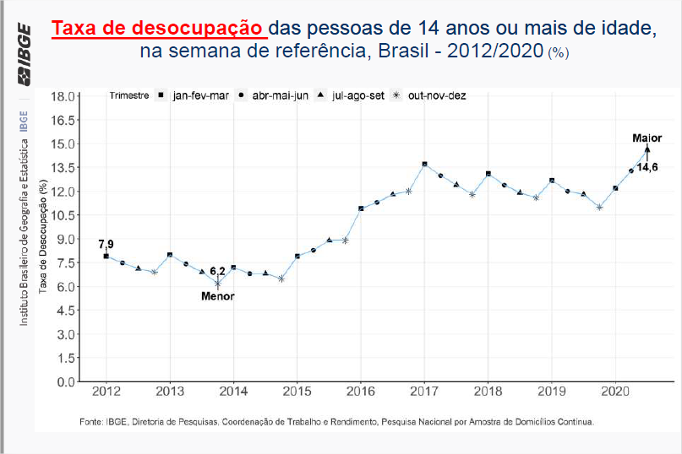

Slide 4
A pobreza e extrema pobreza voltaram aos níveis da década passada...
Pobreza e Extrema Pobreza Brasil 1992 a 2017 (%)

Slide 5
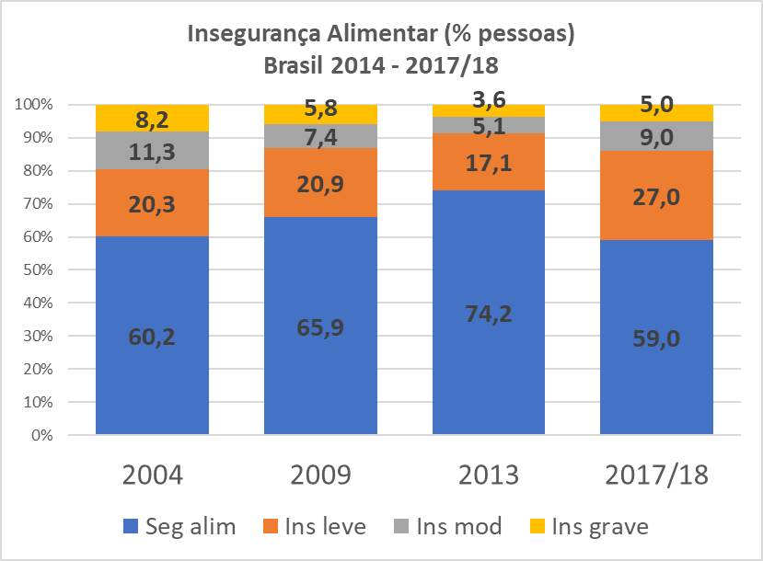
A fome voltou .....
https://biblioteca.ibge.gov.br/index.php/biblioteca-catalogo?view=detalhes&id=2101749

Slide 6
Covid retoma força no final do ano....

Slide 7
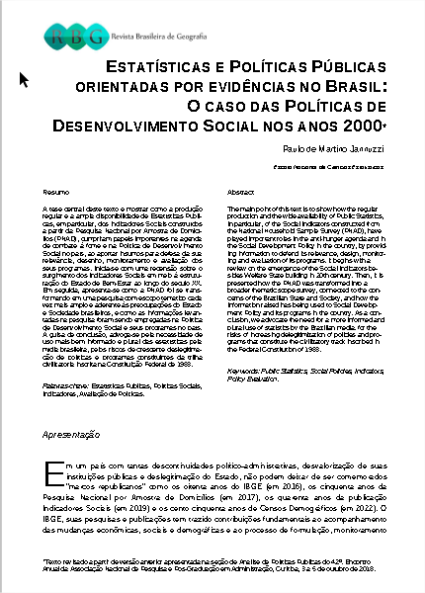
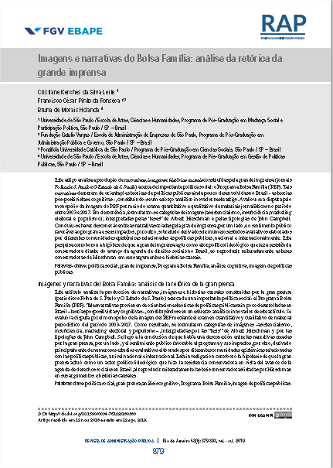
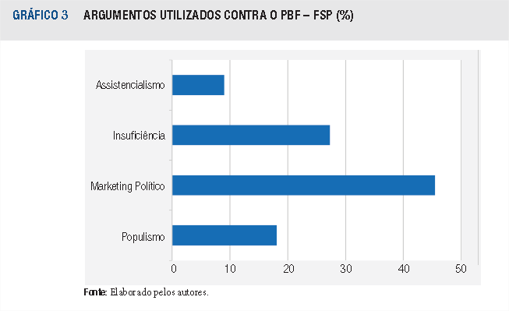
Empobrecimento no diálogo bem informado sobre Políticas Públicas:
Midiotização das Políticas Públicas
Revista Brasileira de Geografia: edição comemorativa de 80anos
Revista Administração Pública:
Set/Out 2019

Slide 8
Negacionismo/terraplanismo

Slide 9
Premissas básicas para Avaliação de Politicas Públicas da SAGI (revisitado)
Avaliação como instrumento para inovação de Políticas Públicas
Arquitetura sistêmica e complexidade das Políticas Públicas
Políticas e Programas se encontram em Implementação há uma ou duas décadas
Decisões sobre Políticas Públicas precisam estar respaldadas em um conjunto plural e diverso de evidências -> Triangulação
Avaliações precisam se basear nos valores públicos fundantes de nossa sociedade
6. Avaliações precisam responder aos critérios avaliativos já consensuais
no campo
Notes:
[anunciar as unidades que compõem a disciplina]

Slide 10
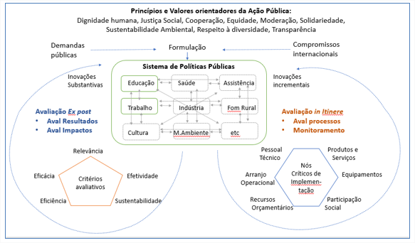

Slide 11
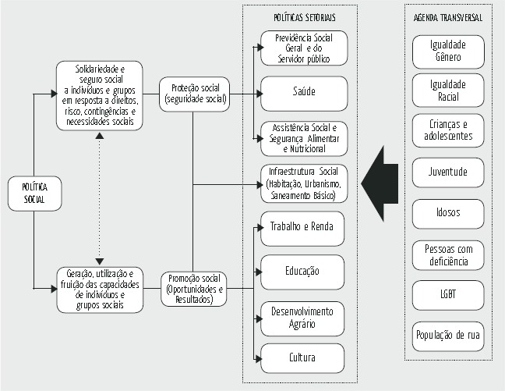
Arquitetura da Politica Pública no Brasil
Notes:
[anunciar as unidades que compõem a disciplina]

Slide 12
Cenários futuros das Políticas Públicas PNUD projetava a necessidade de expansão da Carga Fiscal para +40% até 2030 para atingimento metas ODS FMI projetou redução da Carga Fiscal para 29% em 2023, como consequência do Teto de Gastos e Baixo crescimento Carga Fiscal do Setor Público em alguns países (%PIB)
PNUD
FMI
100 anos
Queda de Salazar
Fonte: Dados 1870-2002 Fiscal Prudence and Profligacy database http://www.imf.org/external/datamapper/rev@FPP/USA/FRA/JPN/GBR/SWE/ESP/ITA/ZAF/IND
2009-2016: IMF Fiscal Monitor Tabela A13 em http://www.imf.org/~/media/Files/Publications/fiscal-monitor/2018/April/pdf/fm1801.ashx?la=en

Slide 13
Breve existência das Políticas Públicas no Brasil
Enquanto os países centrais constituíram suas Políticas Públicas em mais de 80 anos, o Brasil sequer teve metade do tempo para tanto.
Políticas Públicas provocaram mudanças expressivas em uma geração. Ex: filho do servente de pedreiro pode se tornar técnico em edificação; filha da empregada chegou na universidade (Filme “A que horas ela volta?”).
Uma parte muito expressiva das Políticas e programas sociais foram efetivamente criados nos últimos 25 anos, após a Constituição de 1988, estando pois em diferentes estágios de maturidade institucional
Políticas de Assistência Social existem há menos de 15 anos
Políticas Ambientais e no âmbito da Cultura são ainda mais recentes
A rapidez na estruturação das políticas acabou gerando muita fragmentação, sobreposição e disfuncionalidades intersetoriais e interfederativas

Slide 14
Gráfico ilustrativo da maturação dos efeitos de Programas Sociais ao longo da implementação
Projeto de Atenção à Saúde infantil
Efeitos positivos dos projetos, medidos em avaliações realizadas em diferentes momentos
Projeto de Atenção à Saúde do Trabalhador
Projeto de Melhora de Desempenho Educacional de crianças de 6 a 9 anos
Projeto de Melhora de Desempenho Educacional de crianças de 6 a 9 anos de baixa renda
Projeto de Qualificação Profissional para Trabalhadores de baixa qualificação
Tempo de implementação do projetos sociais

Slide 15
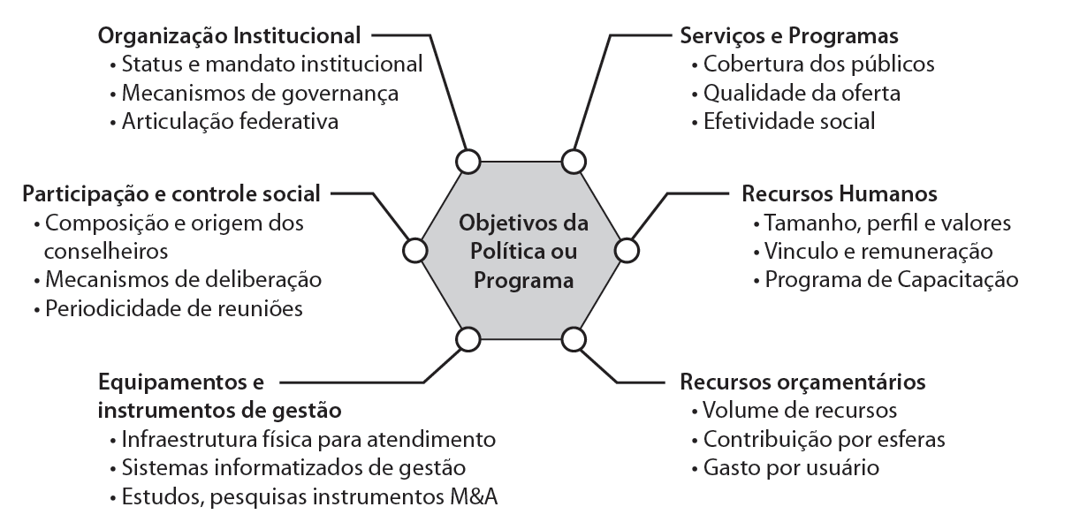
Avaliação de Implementação em perspectiva sistêmica:
Foco na identificação dos problemas críticos de implementação de políticas e programas

Slide 16
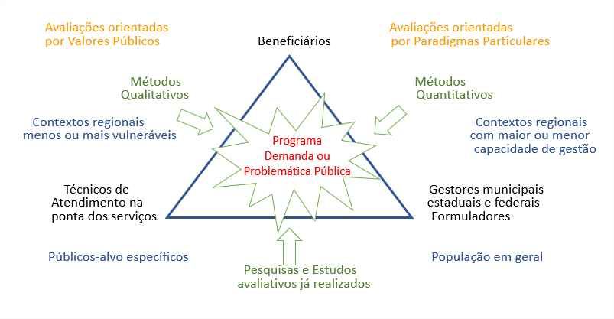
Triangulação como princípio metodológico
Notes:
[anunciar as unidades que compõem a disciplina]

Slide 17
Modelo Experimental clássico de Avaliação de Impacto
M1
M0
Público-alvo potencial de um Programa
Beneficiários do Programa
Efeito do programa = M1 – M0
Impacto do Programa
Assignação aleatória ou pseudo-aleatória
Não Beneficiários do Programa
T0 T1
Tempo decorrido de exposição ao Programa

Slide 18
Modelo elegante, com problemas éticos e operacionais não triviais e subentende uma realidade menos complexa e caprichosa que efetivamente é
Efeito Máximo
(B4-N4)
Impacto efetivo
B4
B3
N4
N3
N2
N1
B1
Público-alvo potencial de um Programa
Beneficiários do Programa
Impacto do Programa
Efeito nulo
Assignação aleatória ou pseudo-aleatória
Efeito pós-implantação
(B3-N3)
Efeito negativo
(B1-N1)
Não Beneficiários
T0 T1 T2 T3 T4 T5
Tempo decorrido de exposição ao Programa

Slide 19
A assertiva “dados e fatos falam por si” ainda é partilhada com vigor em determinadas comunidades epistêmicas de Monitoramento e Avaliação (M&A);
Neutralidade política dos avaliadores e do conhecimento técnico produzido
Objetividade absoluta – e não social/e construída- da técnica e dos resultados
Superioridade técnica da abordagem quantitativa (matematização, elegância, validade interna etc)
Acreditam que existe um método padrão-ouro de avaliação de Políticas Públicas, assim como um método universal na Ciência.
Avaliação de Políticas Públicas é um campo de disputas epistemológicas

Slide 20
Avaliação de Políticas Públicas é um campo de disputas de valores políticos e visões de mundo
Avaliações não são neutras, tal como o desenho das Políticas
A perspectiva avaliativa, as questões a serem avaliadas, os métodos e indicadores escolhidos revelam visões de mundo, concepções de Estado e de natureza de Políticas Públicas
Assim, os resultados de avaliações dependem dos valores ou critérios orientadores do processo !!

Slide 21
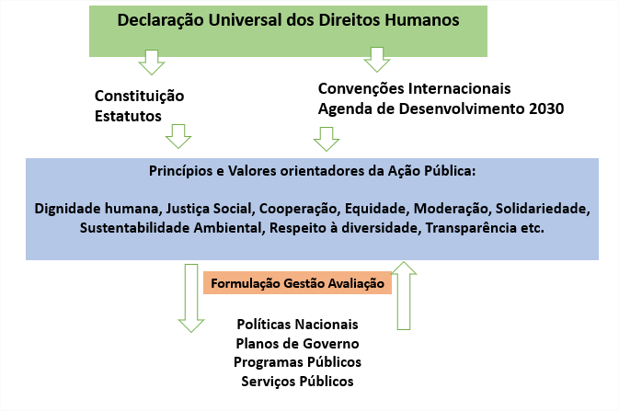
Avaliações assentadas em Valores públicos
Notes:
[anunciar as unidades que compõem a disciplina]

Slide 22
CRITÉRIOS DE AVALIAÇÃO DA POLÍTICA PÚBLICA
Relevância
Eficácia
Efetividade
Sustentabilidade
Eficiência

Slide 23
Critérios de avaliação “DAC/OCDE” para avaliação do mérito de politicas, programas e projetos sociais
Relevância de um programa ou projeto está associado ao grau de pertinência do mesmo às demandas públicas prioritárias, isto é, sua aderência à agenda de prioridades políticas de uma determinada sociedade.
Eficácia de um programa ou projeto é um atributo relacionado ao grau de cumprimento dos objetivos do mesmo ou de atendimento da demanda motivadora do programa.
Eficiência está associado à qualidade e preocupação de como os recursos são utilizados na produção dos resultados do programa.
Efetividade ou Impacto diz respeito aos efeitos de médio e longo prazo sobre os beneficiários e sociedade – positivos ou não- direta ou indiretamente atribuíveis ao programa ou projeto.
Sustentabilidade refere-se à capacidade do programa ou projeto em gerar mudanças permanentes na realidade em que atuaram.

Slide 24
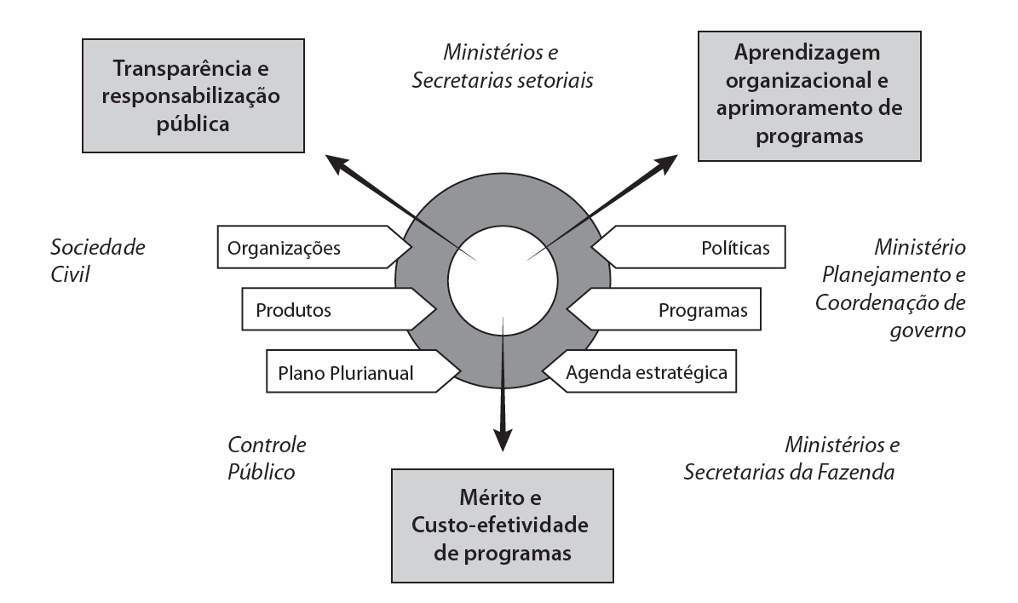
As perspectivas politico-institucionais da Avaliação

Slide 25
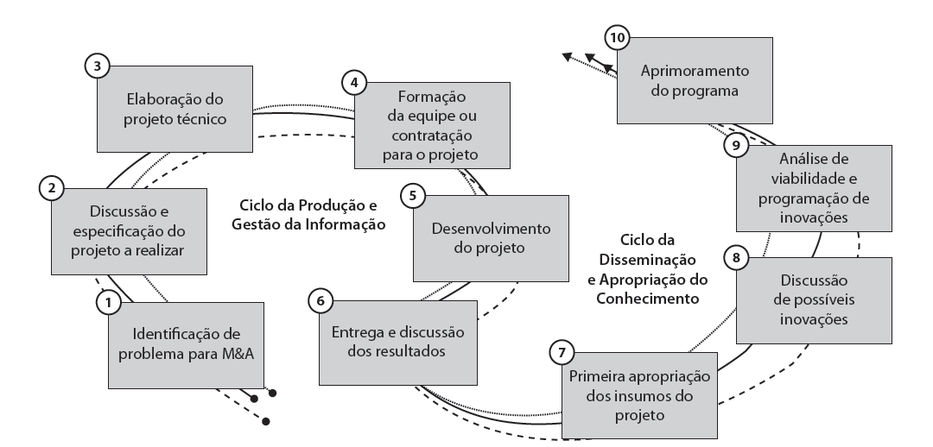
Avaliação Sistêmica requer estruturação de atividades em um ciclo complexo de produção e apropriação da informação e conhecimento por todos envolvidos

Slide 26
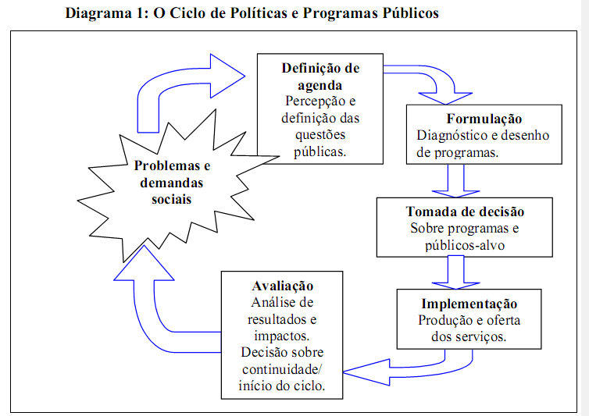
Políticas e Programas demandam insumos informacionais diferentes ao longo do ciclo de implementação
Avaliações Diagnósticas e Desenho
Avaliações de demanda social
Avaliação de Custo-efetividade
Avaliação de Implementação ou Processo
Avaliação de Resultados e Impactos

Slide 27
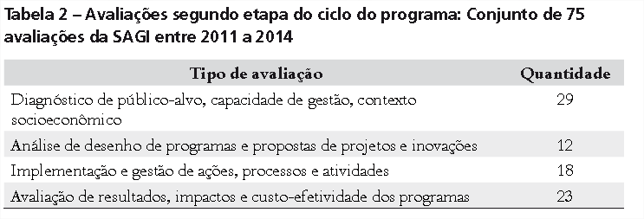
A experiência de Avaliação Sistêmica da SAGI/MDS
Fund Perseu Abramo
https://drive.google.com/drive/folders/0B0rv-8MCU4JdaWM1ZnFMakg5d00?usp=sharing

Slide 28
Um Caso concreto de aplicação de diferentes metodologias
Avaliação Sistêmica: Pronatec – Prog Nacional de Acesso ao Ensino Técnico e Emprego
Pronatec
5 iniciativas
Expansão da Rede Federal de Educação Profissional, Científica e Tecnológica;
Brasil Profissionalizado;
Rede e-Tec Brasil;
Acordo de Gratuidade com o Sistema S;
Bolsa-Formação.
Público Alvo
Objetivos
estudantes do ensino médio,
Beneficiários do Bolsa Família
Homens e mulheres de baixa renda inscritos no Cadastro Unico,
trabalhadores desempregados,
pessoas com deficiência,
populações do campo,
trabalhadores de setores específicos conforme projetos desenv. local
expandir, interiorizar e democratizar a oferta de EPT
Melhoria da qualidade do ensino médio
ampliar as oportunidades educacionais aos trabalhadores
inclusão social
aumento da produtividade e competitividade da economia

Slide 29
Mapa de Processos e Resultados do Pronatec – Bolsa Formação – Brasil Sem Miséria
Atividades
Produtos
Resultados
-Adesão do Município ao programa
-Definição da demanda de cursos pelo município
-Pactuação da oferta com MEC
-Acerto da oferta com Sistema S/IFCTs
-Divulgação da oferta nos CRAS e Rede SUAS
-Pré-matrícula nos cursos
-Confirmação e informação para alunos
-Transporte e lanche para alunos
Impactos
Contexto
-Participantes com baixa escolaridade
-Parte deles sem exp de trabalho
-Oferta em todo o território nacional, em peq/méd/grande município
Inserção no mercado de trabalho
Ascensão no emprego ou ao emprego formal
Aumento da renda
Volta ao sistema escolar (básico, técnico ou superior)
Rompimento com ciclo intergeracional de pobreza
-Trabalhadores qualificados em todo o país
-Trabalhadores com maior conhecimento sobre politicas ativas de Trabalho e fomento à produção
-Vagas nos cursos
-Inscrição no Mais Emprego
-Informações sobre Microcrédito e outros programas
Recursos
-Capital político
-SETEC/MEC
-Rede do IFCTs
-Sistema S
Orçamento “blindado”
Aprendizagem anterior
Pressuposto
Pressuposto
- Articulação efetiva com MTE nos municípios
- Oferta de empregos e cursos pelo país

Slide 30
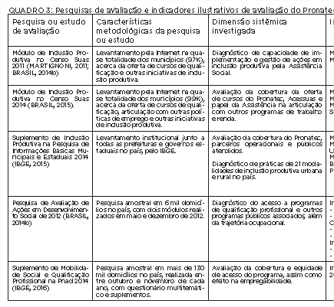
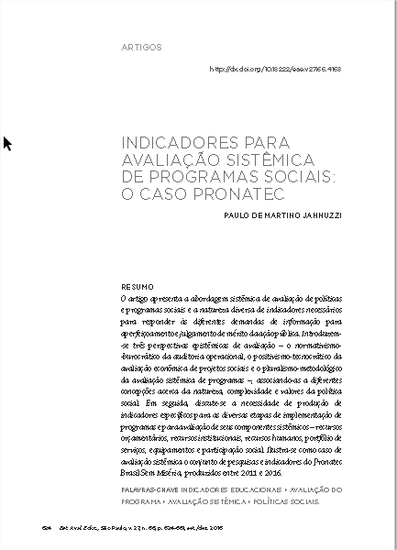
Plano de Avaliação Sistêmica - Pronatec

Slide 31
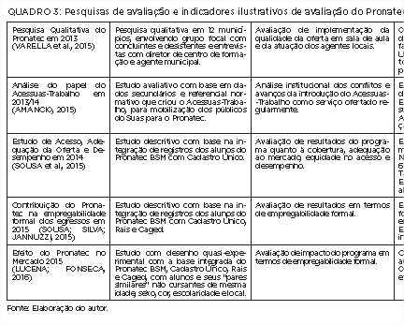
Plano de Avaliação Sistêmica - Pronatec

Slide 32
Mapa de Processos e Resultados do Pronatec – Bolsa Formação – Brasil Sem Miséria
Atividades
Produtos
Resultados
-Adesão do Município ao programa
-Definição da demanda de cursos pelo município
-Pactuação da oferta com MEC
-Acerto da oferta com Sistema S/IFCTs
-Divulgação da oferta nos CRAS e Rede SUAS
-Pré-matrícula nos cursos
-Confirmação e informação para alunos
-Transporte e lanche para alunos
Impactos
Contexto
-Participantes com baixa escolaridade
-Parte deles sem exp de trabalho
-Oferta em todo o território nacional, em peq/méd/grande município
Inserção no mercado de trabalho
Ascensão no emprego ou ao emprego formal
Aumento da renda
Volta ao sistema escolar (básico, técnico ou superior)
Rompimento com ciclo intergeracional de pobreza
-Trabalhadores qualificados em todo o país
-Trabalhadores com maior conhecimento sobre politicas ativas de Trabalho e fomento à produção
Diagnóstico do publico
-Vagas nos cursos
-Inscrição no Mais Emprego
-Informações sobre Microcrédito e outros programas
Aval Conclusão
Aval Condições de oferta
Recursos
Aval Emprega-bilidade
-Capital político
-SETEC/MEC
-Rede do IFCTs
-Sistema S
Orçamento “blindado”
Aprendizagem anterior
Pressuposto
Pressuposto
- Articulação efetiva com MTE nos municípios
- Oferta de empregos e cursos pelo país

Slide 33
Um Caso concreto de Avaliação Sistêmica: Pronatec – Prog Nacional de Acesso ao Ensino Técnico e Emprego
Levantamento de demandas sociais e Diagnósticos de Públicos-Alvo
Pesquisa de avaliação | Metodologia | Dimensão investigada
Pesquisa de Avaliação de Ações em Desenvolvimento Social de 2012 SAGI (2014) | Pesquisa amostral em 6 mil domicílios no país, com dois módulos, realizados em maio e dezembro de 2012. | Diagnóstico do acesso a programas de qualificação profissional e outros programas públicos associados, além da trajetória ocupacional.

Slide 34
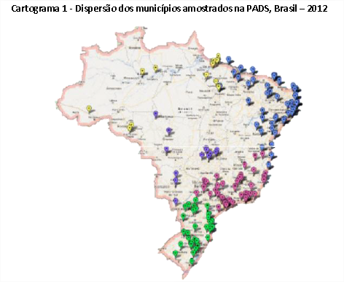
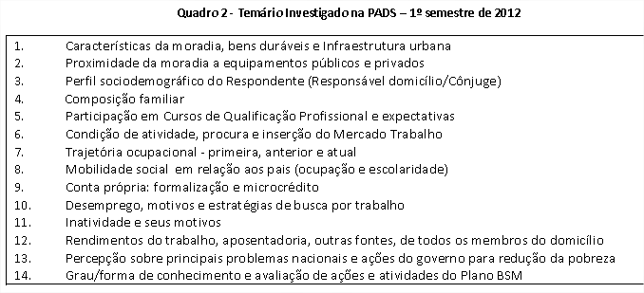
Avaliação Diagnóstica: Estudo de Demanda de Qualificação Profissional e Outras ações de Inclusão Produtiva em 2012
Metodologia
Pesquisa amostral contratada
Mais de 6 mil domicílios
Representativa por região
Multi-temática, mas com ênfase em trajetória ocupacional e inclusão produtiva

Slide 35
Avaliação Diagnóstica: Estudo de Demanda de Qualificação Profissional e Outras ações de Inclusão Produtiva em 2012
Alguns resultados
30% dos entrevistados disseram ter feito um curso de qualificação ao longo da vida
Entre os mais pobres (ED2), somente 12% haviam feito algum curso de qualificação em sua vida, a larga maioria pagando do próprio bolso
81% dos que fizeram curso há até 3 anos disseram que a qualificação foi importante para sua vida profissional (emprego, contatos etc)
Parcela reduzida dos entrevistado havia procurado o SINE em busca de emprego
48%
12%

Slide 36
Um Caso concreto de Avaliação Sistêmica: Pronatec – Prog Nacional de Acesso ao Ensino Técnico e Emprego
2. Prospecção de Experiências e Desenho de Programas
Pesquisa de avaliação | Metodologia | Dimensão investigada
Módulo de Inclusão Produtiva no Censo Suas 2011 Martignoni (2011) | Levantamento censitário pela Internet na quase totalidade dos municípios (97%)s, acerca da oferta de cursos de qualificação e outras iniciativas de Inclusão Produtiva. | Diagnóstico de capacidade de implementação e gestão de ações em Inclusão Produtiva pela Assistência Social

Slide 37
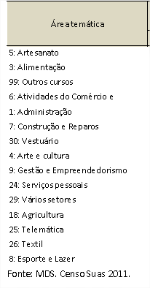
Avaliação Desenho: Levantamento da oferta de programas de inclusão produtiva pelas Secretaria Municipais de Assistência Social
Apontamentos
O Censo SUAS é realizado pelo MDS desde 2007 e tem como finalidade fazer uma radiografia sobre a estrutura e funcionamento dos equipamentos atrelados a assistência social, avaliar os recursos humanos e indagar sobre os serviços e programas em andamento
80% dos municípios têm alguma ação voltada para a inclusão produtiva, especialmente Cursos
Oferta de cursos centrada em Artesanato, Cozinheiros, Doceiros, Padeiros etc
Cursos ofertados pelo município e Sistema S

Slide 38
Um Caso concreto de Avaliação Sistêmica: Pronatec – Prog Nacional de Acesso ao Ensino Técnico e Emprego
3. Avaliações de Implementação de ações do Programa
Pesquisa de avaliação | Metodologia | Dimensão investigada
Pesquisa Qualitativa do Pronatec em 2013 VARELLA et al (2015) | Pesquisa qualitativa em 12 municípios, envolvendo Grupo Focal com concluintes e desistentes e Entrevistas com diretor de centro de formação e agente municipal | Avaliação de implementação da qualidade da oferta em sala de aula e da atuação dos agentes locais

Slide 39
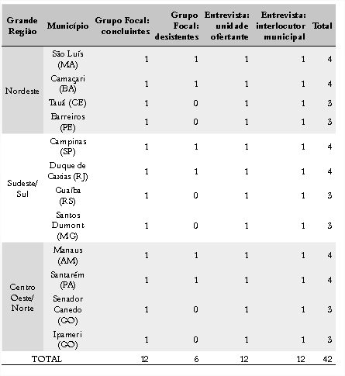
Avaliação de Implementação: Pesquisa Qualitativa em alguns municípios com egressos e desistentes do programa
Metodologia
Estratégia qualitativa, com equipe interna e consultores
Amostra intencional: 12 Municípios dentre quase 900 que já tinham turmas concluídas, nas 5 regiões, com diferentes portes, 6 deles com equipe ACESSUAS Trabalho
18 Grupos focais com egressos e desistentes (148 pessoas)
24 Entrevistas com gestores municipais e diretores dos centros de formação
Visitas aos CRAS, Escolas, Prefeituras
5 dias no município

Slide 40
Avaliação de Implementação do Pronatec: Pesquisa Qualitativa em alguns municípios com egressos e desistentes do programa
Problemas na adequação da oferta
“... as unidades ofertantes têm, em maior ou menor medida, se adaptado ao Pronatec/BSM. As unidades ofertantes com menor expressão tendem a ser mais flexíveis na relação com os interlocutores municipais. .....atendendo com maior frequência às suas demandas de aberturas de cursos, turmas e flexibilidade de horários.....
O SENAI e, em menor grau, o SENAC, tendem a ser mais resistentes às demandas dos gestores, às mudanças solicitadas em termos de estrutura, horários e especialmente às regras e padrões de condutas impostos aos alunos do Pronatec/BSM...
Problemas de evasão
“... há dificuldades para evitar a evasão dos cursos do Pronatec/BSM daqueles que são
os responsáveis pelo sustento das famílias e mais ainda para possibilitar o ingresso
das mulheres ao mercado formal de trabalho, o que depende não só de políticas de
transferência de renda, mas também da universalização do acesso às creches e também
uma mudança na cultura organizacional das unidades ofertantes”.

Slide 41
Um Caso concreto de Avaliação Sistêmica: Pronatec – Prog Nacional de Acesso ao Ensino Técnico e Emprego
4. Avaliações de resultados e impactos
Pesquisa de avaliação | Metodologia | Dimensão investigada
Estudo de Acesso, Adequação da oferta e Desempenho em 2014 SOUSA et al 2015) | Estudo descritivo com base na integração de registros dos alunos do Pronatec BSM com Cadastro Único | Avaliação de resultados do programa quanto à cobertura, adequação ao mercado, equidade no acesso e desempenho

Slide 42
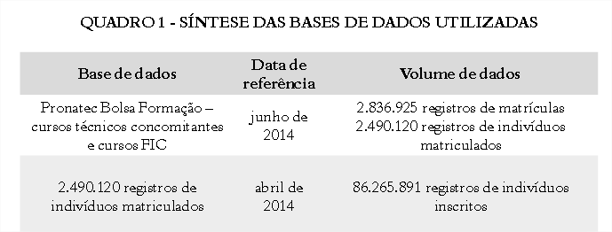
Avaliação de Resultados: Estudo de Acesso, Adequação da oferta e Desempenho em 2014
Metodologia
Estudo com integração de registros administrativos com Sistec, Cadastro Único e Folha de Pagto do Bolsa Família
Chave de integração:
CPF + Data Nasc
Nome + Data Nasc
Tempo de processamento: 1 a 2 dias

Slide 43
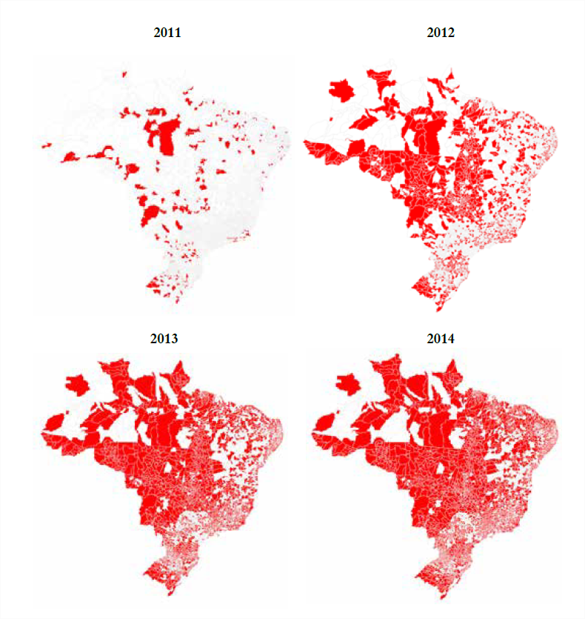
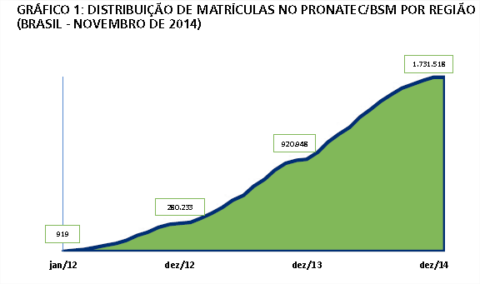
Avaliação de Resultados: Estudo de Acesso, Adequação da oferta e Desempenho em 2014
Capilaridade no território em curto espaço de tempo
Mais de 4 mil municípios com oferta
31% vagas NE contra 25% no Sudeste
25% vagas em municípios < 50 mil hab

Slide 44
Avaliação de Resultados: Estudo de Acesso, Adequação da oferta e Desempenho em 2014
Cobertura do Público:
63% Inscritos no Cadastro Único e/ou Bolsa Família
60% dos alunos eram mulheres
47% com ensino fundamental incompleto
Taxa de conclusão mais baixa que a média observada no passado (anos 1990)
Participantes do Bolsa Família com taxas de conclusão mais elevadas que a média
Boa adesão entre oferta e dinâmica local do mercado de trabalho

Slide 45
Um Caso concreto de Avaliação Sistêmica: Pronatec – Prog Nacional de Acesso ao Ensino Técnico e Emprego
4. Avaliações de resultados e impactos
Pesquisa de avaliação | Metodologia | Dimensão investigada
Efeito do Pronatec no Mercado 2015 LUCENA e FONSECA (2016) | Estudo com desenho quasi-experimental com a base integrada do Pronatec BSM, Cadastro Único, RAIS e Caged, com alunos e seus “pares similares” não cursantes de mesma idade, sexo, cor, escolaridade e local | Avaliação de impacto do programa em termos de empregabilidade formal

Slide 46
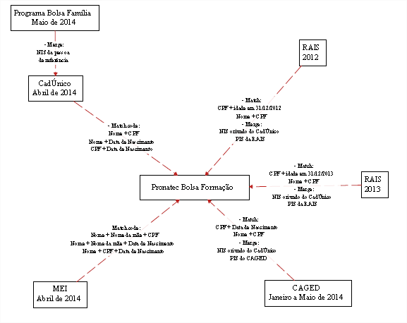
Avaliação de Resultados e Impactos: Estudo Quasi-experimental de empregabilidade formal alunos do Cadastro Único e “seus pares” não participantes
Metodologia
Estudo com integração de registros administrativos com Sistec, Cadastro Único e Folha de Pagto do Bolsa Família, RAIS, CAGED, MEI entre 2011 e 2014
Desenho quasi-experimental com casos e controles inscritos no Cadastro Único
Tratamento: 1,3 milhão de participantes no Pronatec,
Comparação: 1,3 milhão de não participantes, selecionados aleatoriamente dentre aqueles com igual sexo, faixa etária, cor, escolaridade e município

Slide 47
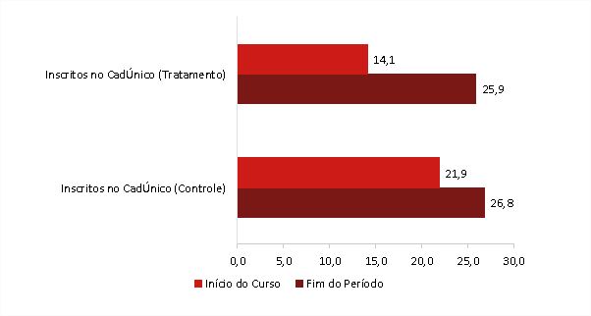
Avaliação de Resultados e Impactos: Estudo Quasi-experimental de empregabilidade formal alunos do Cadastro Único e “seus pares” não participantes
Resultados
Qual foi o resultado em termos de empregabilidade formal entre participantes e não participantes entre 2011 e 2014 ?
Pronatec ampliou chances de inserção no mercado formal para participantes: em 2014, participantes e não participantes do Pronatec tinham mesma taxa de formalização (26-27%)
Pronatec vinha com outros programas: Intermediação de Mão de Obra, Informação sobre Microcrédito, Fomento etc
12 pontos
5 pontos

Slide 48
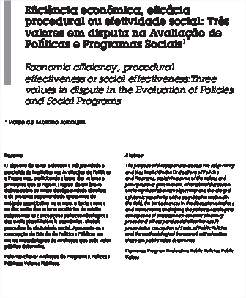
Obrigado !!
paulo.jannuzzi@hotmail.com
Material de referência
Desenvolvimento em Debate
n. 4(1) 2016 - IE/UFRJ
Editora Alínea
Fundação Perseu Abramo
http://desenvolvimentoemdebate.ie.ufrj.br/pdf/dd_v_4_1_Paulo-Jannuzzi.pdf
http://www.grupoatomoealinea.com.br/indicadores-sociais-no-brasil-conceitos-fontes-de-dados-e-aplicacoes.html
https://drive.google.com/drive/folders/0B0rv-8MCU4JdaWM1ZnFMakg5d00?usp=sharing

